Slide 1
4903J presentation
Juntao Wu

Slide 2
概述
初步调研
搭建模型
对模型进行修正
Python scripting 获取大量数据

Slide 3
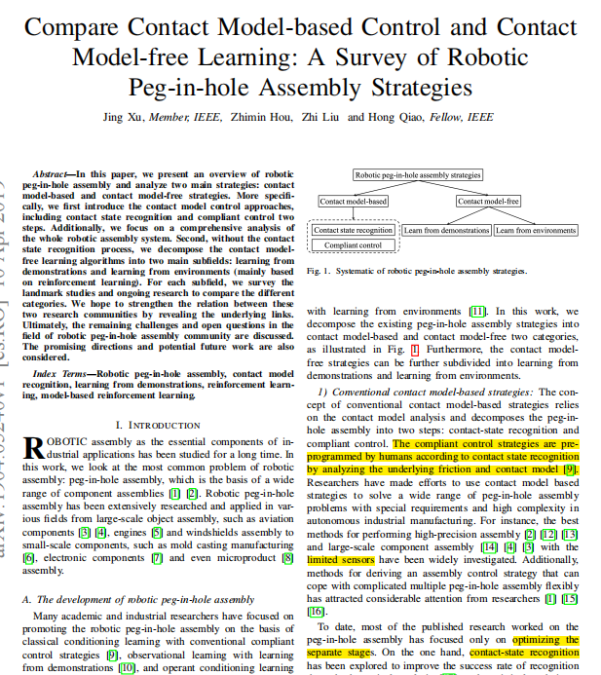
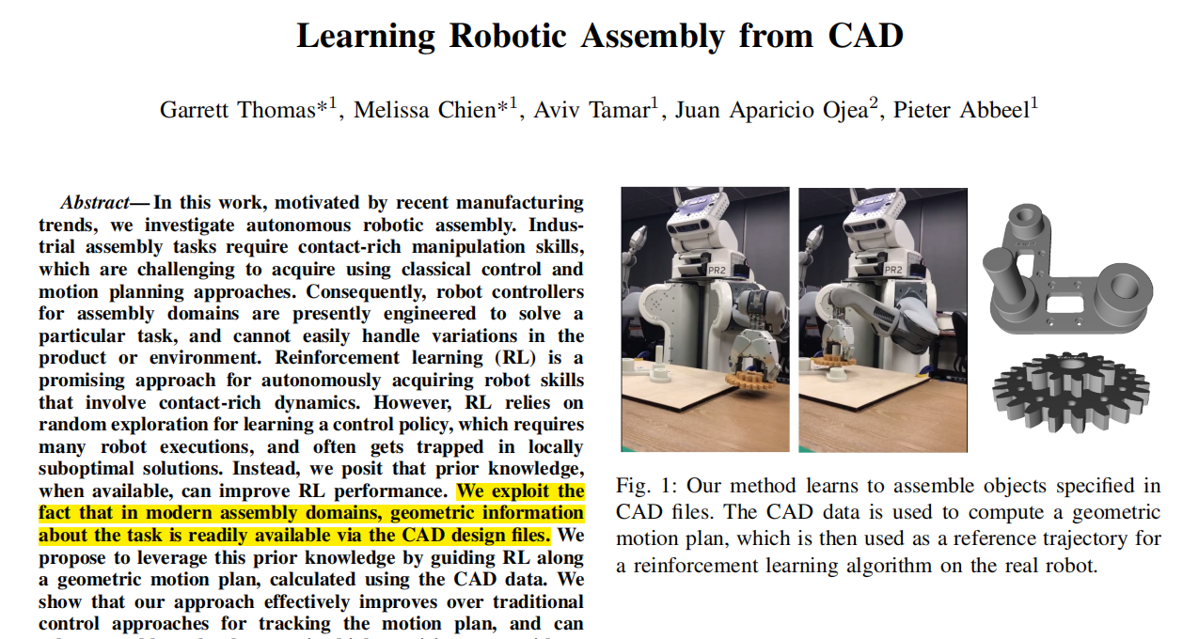
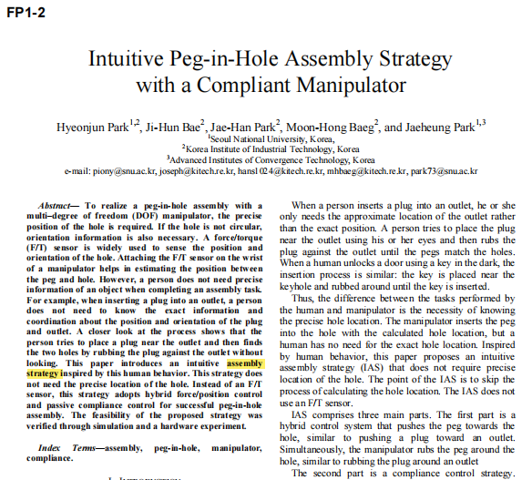
文献调研

Slide 4
方法总结
Peg-in-hole的场景以及问题
精度要求，插销数量
问题：Jamming 和 wedging
解决问题的方法：
被动调整：RCC（remote center compliance）
主动调整：机器学习
基于规则(contact model based):
不基于规则(contact model free):
从环境学习（LFE)
手动演示（LFD）

Slide 5


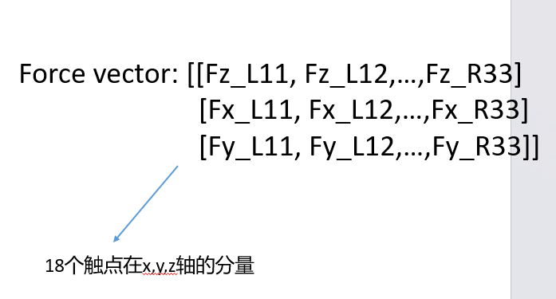
基本框架：
Unity
ANSYS 数据库
物块位置信息
受力点位，大小
触点应力输出

Slide 6
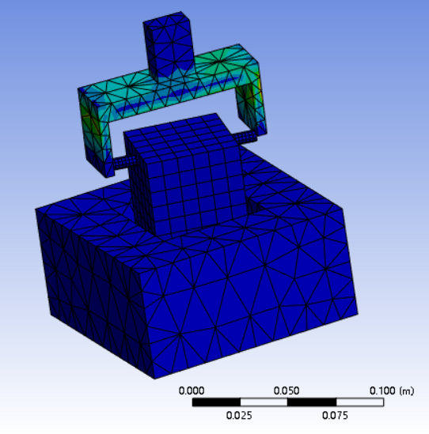
1.模型搭建

Slide 7
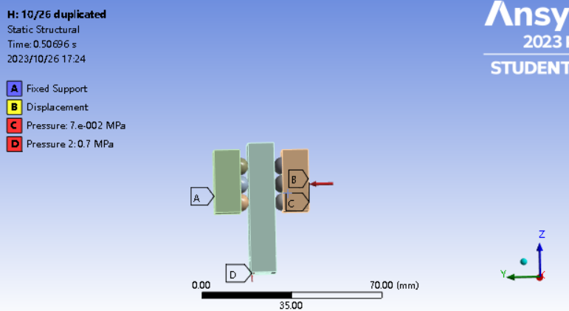
第一步简化

Slide 8
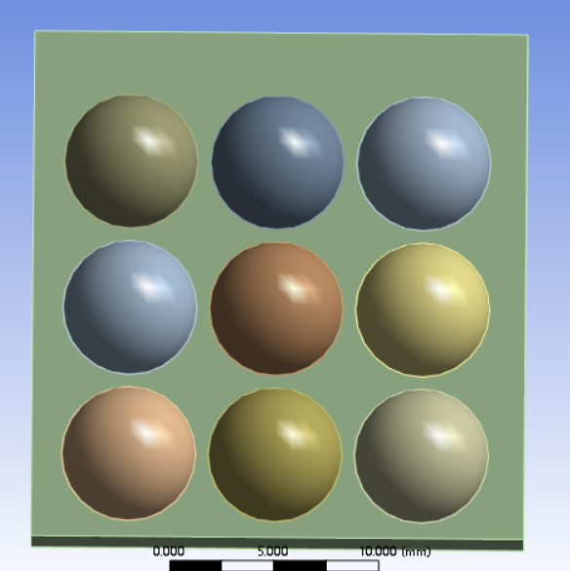
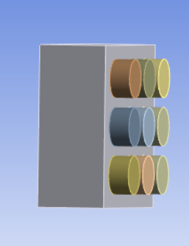
第二步简化：圆柱状触点模型

Slide 9
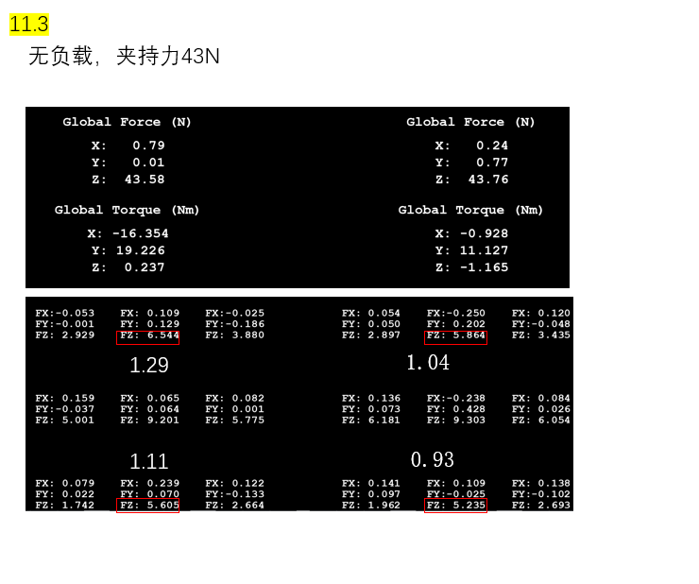
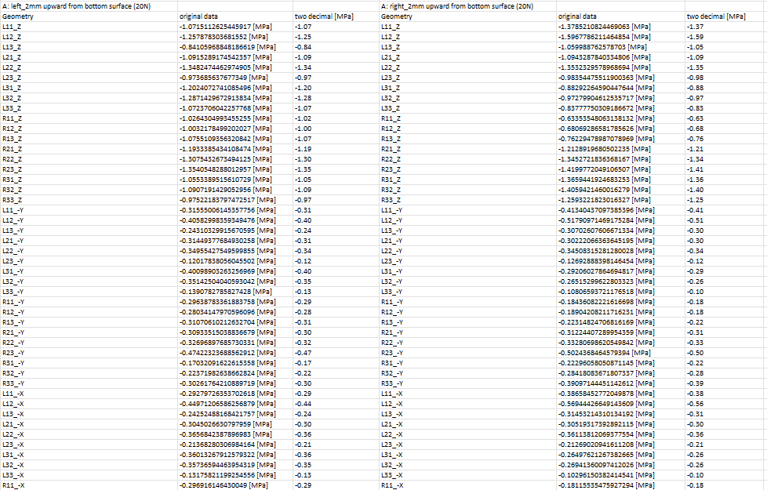
与实测数据进行比对

Slide 10

误差：无负载下误差约为 0.04%

Slide 11
关键问题-施加约束
一端固定，一端施加面压力
受力后会出现较大的位移偏差，结果也和实际测出的有偏差
一端固定，一端施加固定位移
比较符合测量结果

Slide 12
2. 通过命令流获取数据
机器学习需要大量的数据，需要命令流来获取数据
基本方法：
ASEL 命令，LOC, X.../NSEL
Python scripting – automation
PyMAPDL script

Slide 13
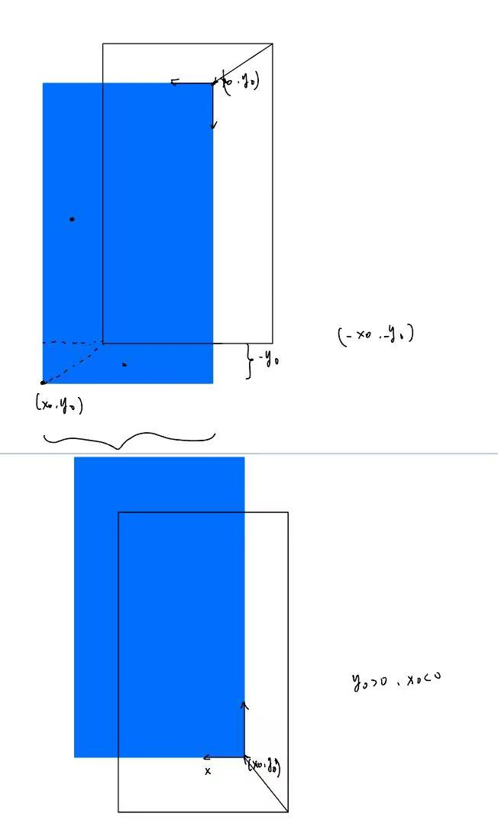
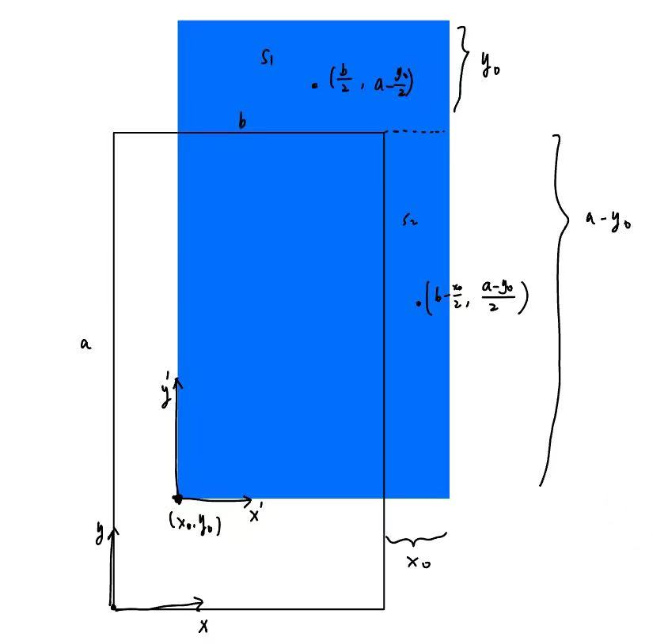
将位移转化为受力点

Slide 14
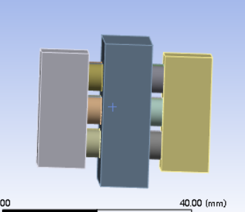
数据输出
Force position vector: [[xi, yi]]
y
Force vector: [[Fz_L11, Fz_L12,…,Fz_R33]
[Fx_L11, Fx_L12,…,Fx_R33]
[Fy_L11, Fy_L12,…,Fy_R33]]
x
18个触点在x,y,z轴的分量

Slide 15
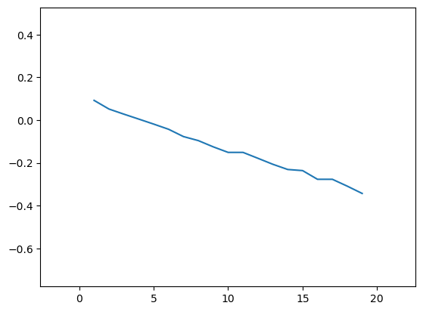
数据初步处理
Magnitude of Fx
Different force location

Slide 16
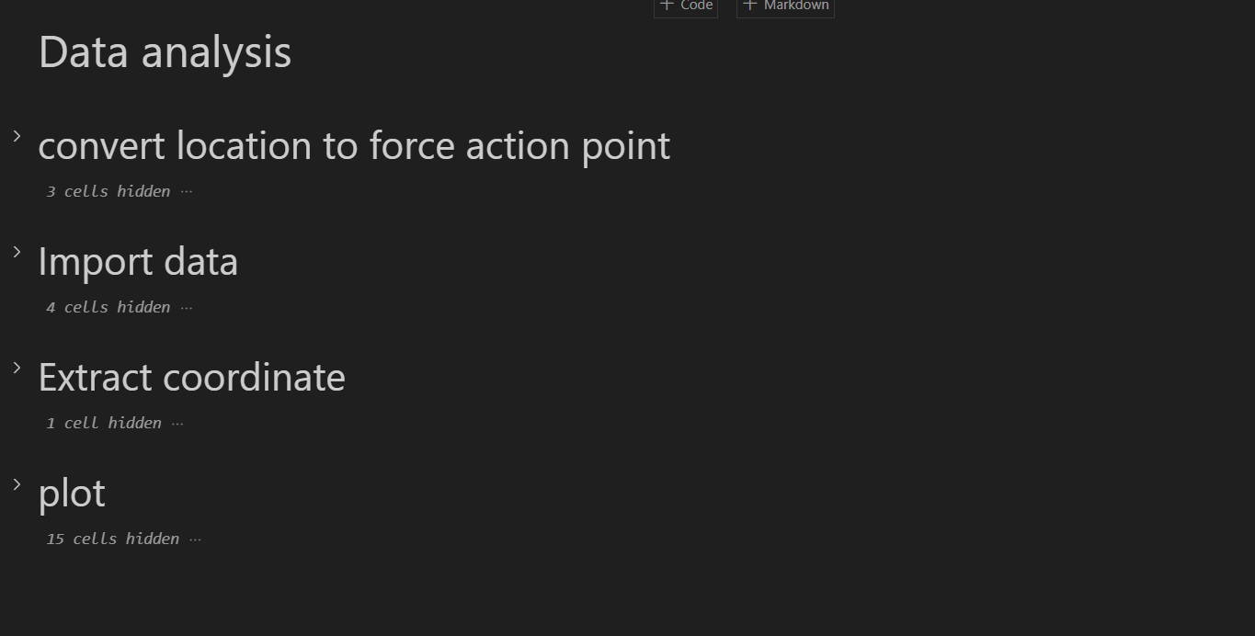
框架集成
将流程整理为一个jupyter notebook 文件，方便调用

